Slide 1
POTOVANJE V NOVI VEK IN SODOBNOST
Povedali smo že, da je človeštvo v novem veku doživelo velike spremembe.
Poleg izuma parnega stroja in začetka tiskanja knjig sta bila za razvoj pomembna tudi izum elektrike in telefona ter napredek v medicini.

Slide 2
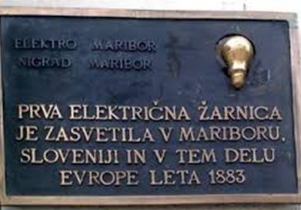
KAJ SE JE SPREMENILO Z UPORABO ELEKTRIKE?
V Sloveniji je prva električna žarnica zasvetila leta 1883 v Mariboru.
https://www.google.com/search?q=prva+%C5%BEarnica+v+sloveniji&source=lnms&tbm=isch&sa=X&ved=2ahUKEwiKwOC5

Slide 3
Življenja brez elektrike si danes ne znamo predstavljati. Uporabljamo jo v gospodinjstvu, industriji, praktično povsod.
Tudi televizijo, računalnike in prenosne telefone, ki jih uporabljamo danes, nam je omogočila elektrika.

Slide 4
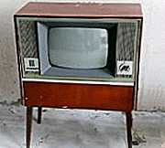
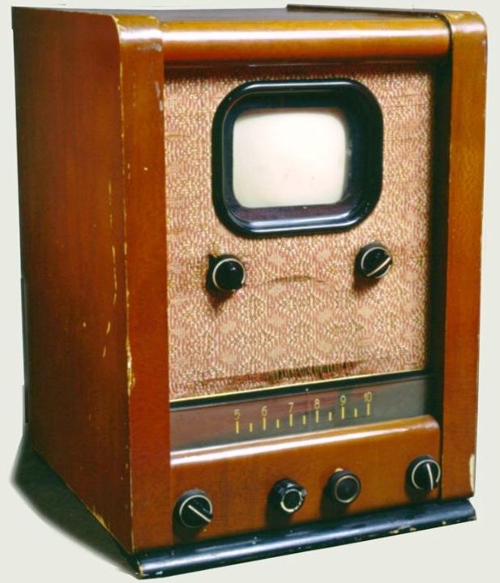
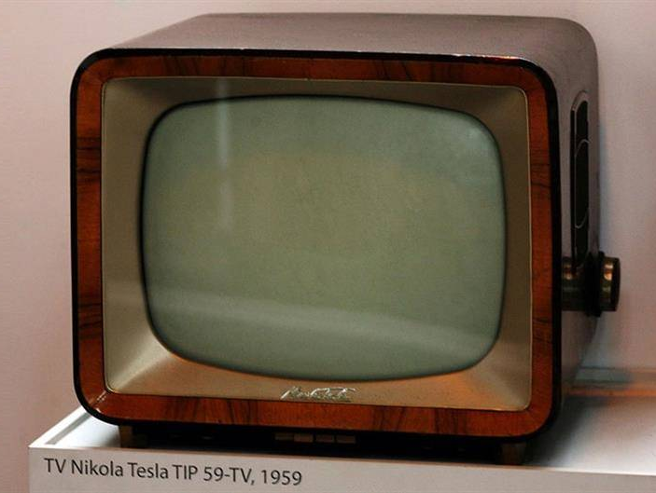
Tako so izgledali včasih televizorji …
https://sl.g-m-i.net/4019-the-first-color-tv-in-the-ussr.html
https://www.google.com/search?q=prvi+televizor&tbm=isch&ved=2ahUKEwjC_K_r9eToAhWHkKQKHT

Slide 5
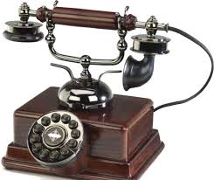
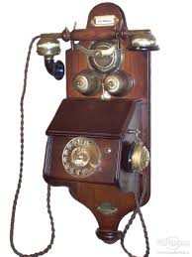
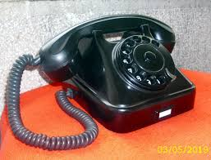
Tako telefoni …
https://www.google.com/search?q=stari+telefoni&source=lnms&tbm=isch&sa=X&ved=2ahUKEwiU6OLk-eToAhXBDOwKHRZcBGkQ

Slide 6
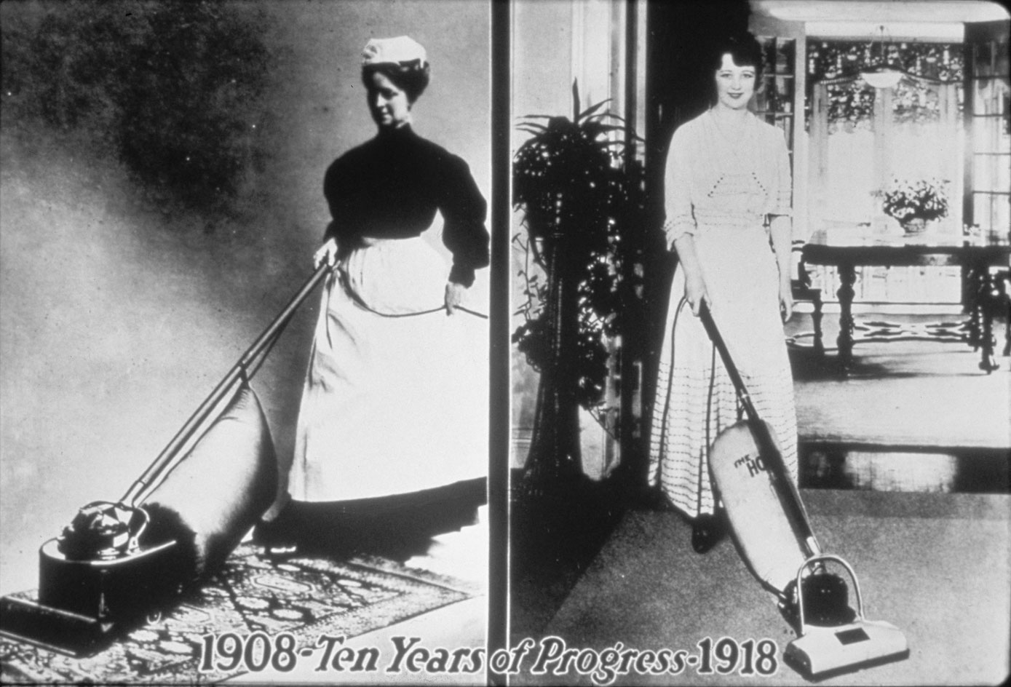
In tako sesalniki …
https://www.hoover.si/sl_SI/tehnoloske-inovacije

Slide 7
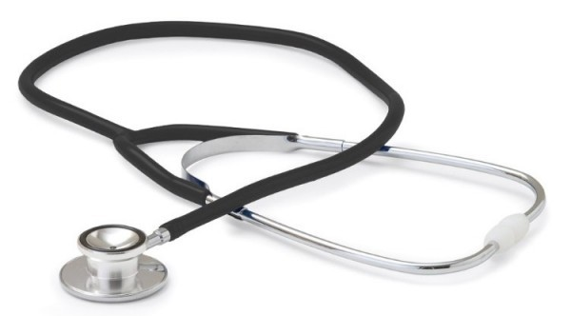
KAKŠEN JE BIL NAPREDEK V MEDICINI?
Z odkrivanjem novih zdravil, cepiv in pripomočkov za zdravljenje je medicina ves čas napredovala.
https://www.google.com/search?q=stetoskop&source=lnms&tbm=isch&sa=X&ved=2ahUKEwj67NfU9OToAhXRyaQKHeiHAn

Slide 8
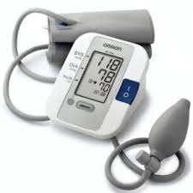
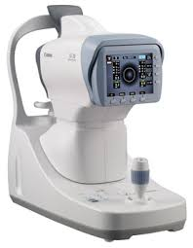
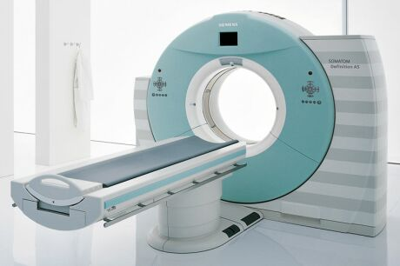
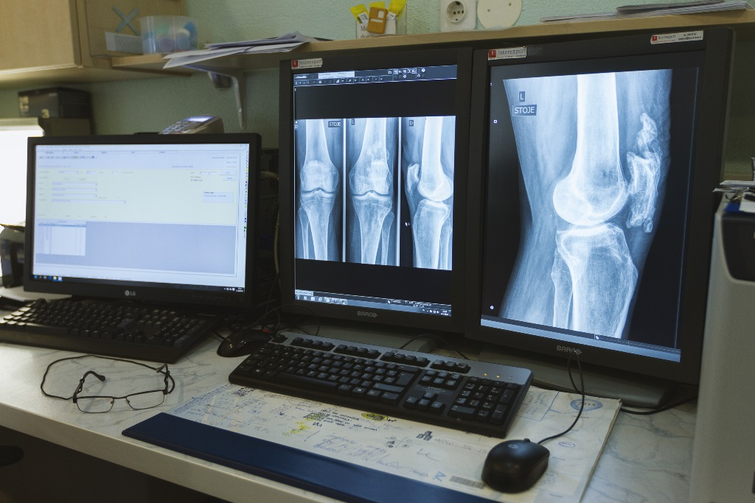
Danes so bolnišnice in zdravstveni domovi opremljeni z napravami za zgodnje odkrivanje bolezni.
https://www.google.com/search?q=aparat+za+merjenje+pritiska&source=lnms&tbm=isch&sa=X&ved=2ahUKEwio362i8
https://www.google.com/search?q=rentgen&source=lnms&tbm=isch&sa=X&ved=2ahUKEwjYyMGE8OToAhUR2KQKHUX8BL4Q

Slide 9
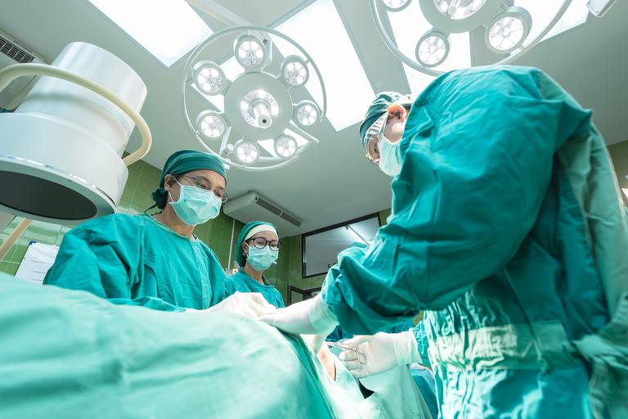
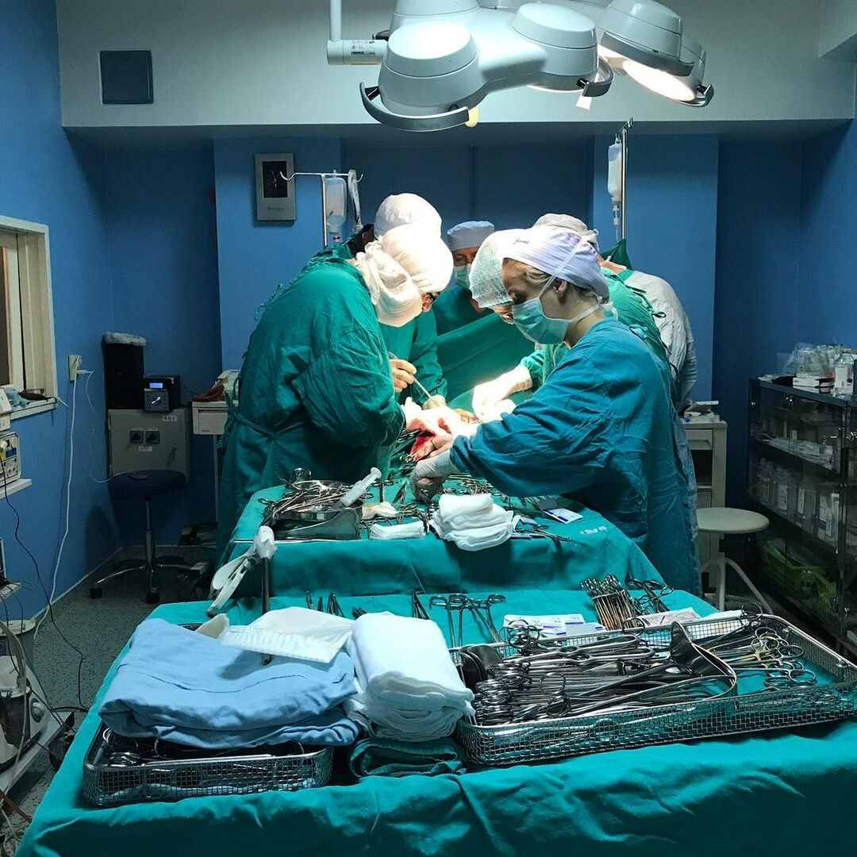
Kirurgi opravljajo zelo zahtevne operacije ─ presaditve jeter, ledvic, srca …
https://www.google.com/search?q=operacija&source=lnms&tbm=isch&sa=X&ved=2ah

Slide 10
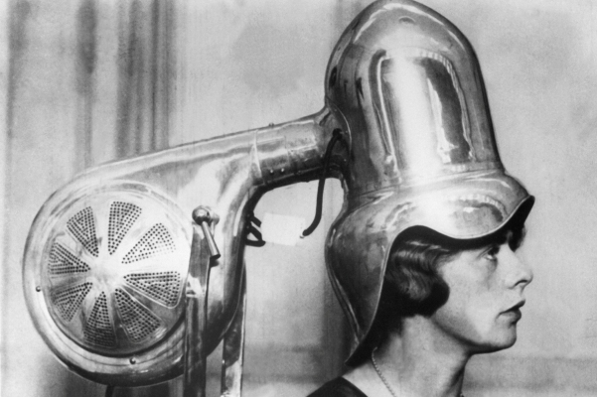
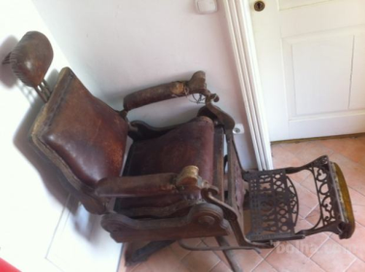
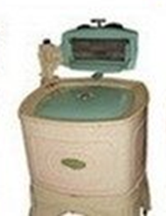
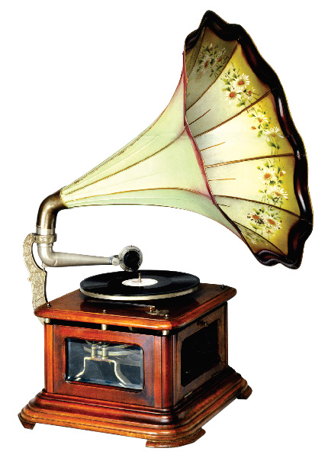
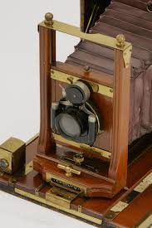
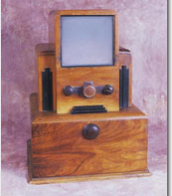
Nalogo reši ustno:
Poskusi poimenovati prikazane predmete ali ugotoviti, za kaj so jih uporabljali.
3
1
2
5
4
6
7
https://sl.dream-home-ideas.com/81422-who-invented-the-washing-machine
https://www.google.com/search?q=starinski+fen&source=lnms&tbm=isch&sa=X&ved=2ah
https://www.google.com/search?q=star+zobozdravni%C5%A1ki+stol&sourc
https://www.goo=0YeFqOYgNduG1M
https://www.google.com/search?q=prvi+telefon&source=lnms&tbm=isch&s
https://www.google.com/search?q=prvi+fotoaparat&tbm=isch&ved=2ahUKEwjvoe
https://www.google.com/search?q=star+gramofon&tbm=isch&source=iu&ictx=1&fi

Slide 11
Rešitve:
1 ─ zobozdravniški stol
2 ─ telefon
3 ─ sušilec za lase
4 ─ gramofon (naprava za poslušanje glasbe na gramofonskih ploščah)
5 ─ fotoaparat
6 ─ televizor
7 ─ pralni stroj

